Slide 1
숙제5. 이진탐색 알고리즘
담당교수 : 김영식

Slide 2


백준 온라인저지 https://www.acmicpc.net/
백준 온라인저지 회원가입하고 문제를 해결
해당 문제 소스코드와 “맞았습니다!!”스크린 샷 제출

Slide 3

TUKorea 온라인저지 http://210.93.60.51/
TUKorea 온라인저지는 반드시 학번으로 회원가입
해당 문제 소스코드와 Accepted 스크린 샷 제출

Slide 4

Programmers https://school.programmers.co.kr/
Programmers 회원가입하고 문제를 해결
해당 문제 소스코드와 통과 스크린 샷 제출

Slide 5
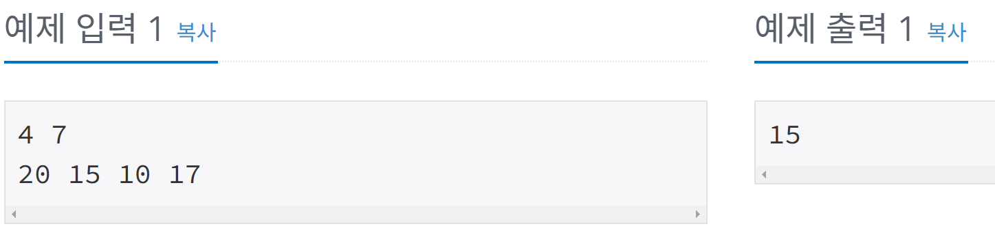
1. 나무 자르기 (TUKorea0070,백준, 이분탐색) http://210.93.60.51/problem/0070 https://www.acmicpc.net/problem/2805 https://www.youtube.com/watch?v=aVBCcJ8Ypzg&list=PLg0hsGjqxAUZimgPzzUdTjrV0bn5ALtAl&index=18 https://www.youtube.com/watch?v=ujQ96TkAHA8&list=PLg0hsGjqxAUZimgPzzUdTjrV0bn5ALtAl&index=38
절단기 높이 H를 지정하면, 높이가 H보다 큰 나무는 H 위의 부분이 잘릴 것이고, 낮은 나무는 잘리지 않을 것이다.
예를 들어, 한 줄에 연속해 있는 나무의 높이가 20, 15, 10, 17이라고 하자. 상근이가 높이를 15로 지정했다면, 나무를 자른 뒤의 높이는 15, 15, 10, 15가 될 것이고, 상근이는 길이가 5인 나무와 2인 나무를 들고 집에 갈 것이다.
적어도 M미터의 나무를 집에 가져가기 위해서 절단기에 설정할 수 있는 높이의 최댓값을 구하는 프로그램

Slide 6
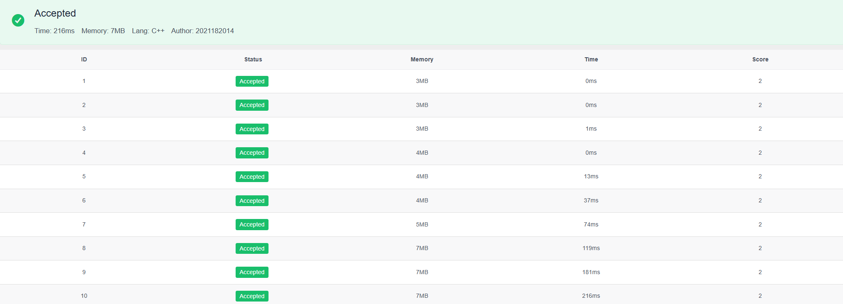
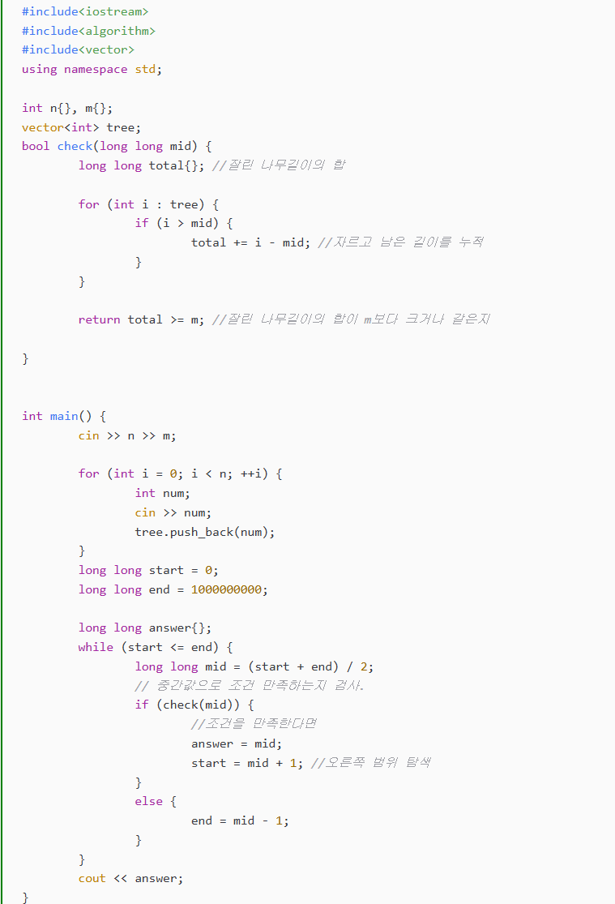

Slide 7
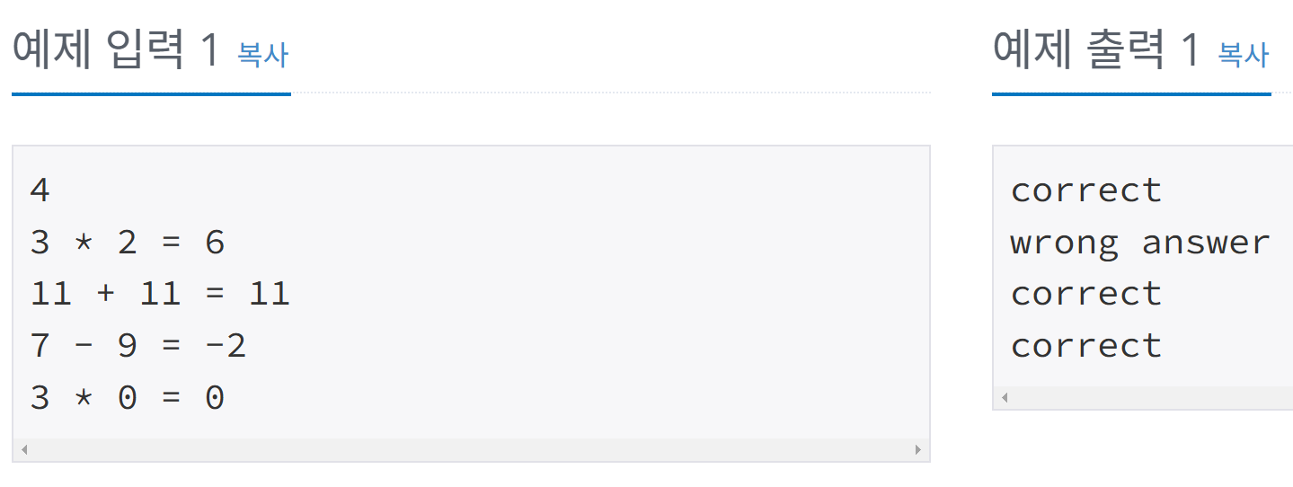
2. 사칙연산 (TUKorea, 백준, 구현) http://210.93.60.51/problem/0181 https://www.acmicpc.net/problem/13420
사칙연산은 덧셈, 뺄셈, 곱셈, 나눗셈으로 이루어져 있으며, 컴퓨터 프로그램에서 이를 표현하는 기호는 +, -, *, / 와 같다.
문제와 답이 주어졌을 때, 이를 계산하여 올바른 수식인지 계산하는 프로그램을 만들려고 한다.
만약 주어진 데이터가 3 * 2 = 6 이라면 정답으로, 3 * 2 = 7 이면 오답으로 채점을 하면 된다. 문제와 답이 주어졌을 때, 이를 채점하는 프로그램을 작성하시오.

Slide 8
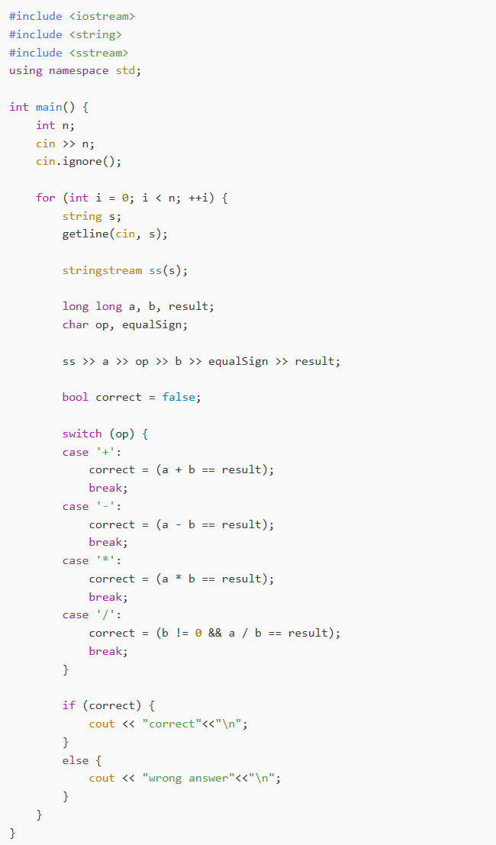

Slide 9
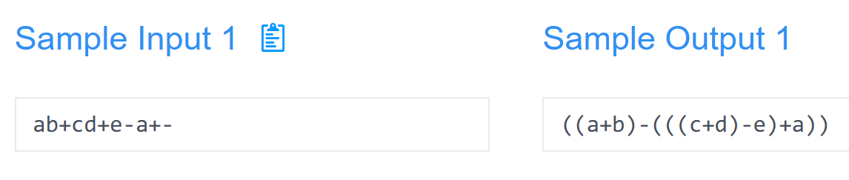
3. Postfix 표현식 (TUKorea, 스택) http://210.93.60.51/problem/0059
+,- 및 문자 a, b,…, z가 포함된, 접미사로 표현되는 postfix 표현식을 괄호로 잘 묶인 원래 표현식으로 재구성해야 합니다.

Slide 10
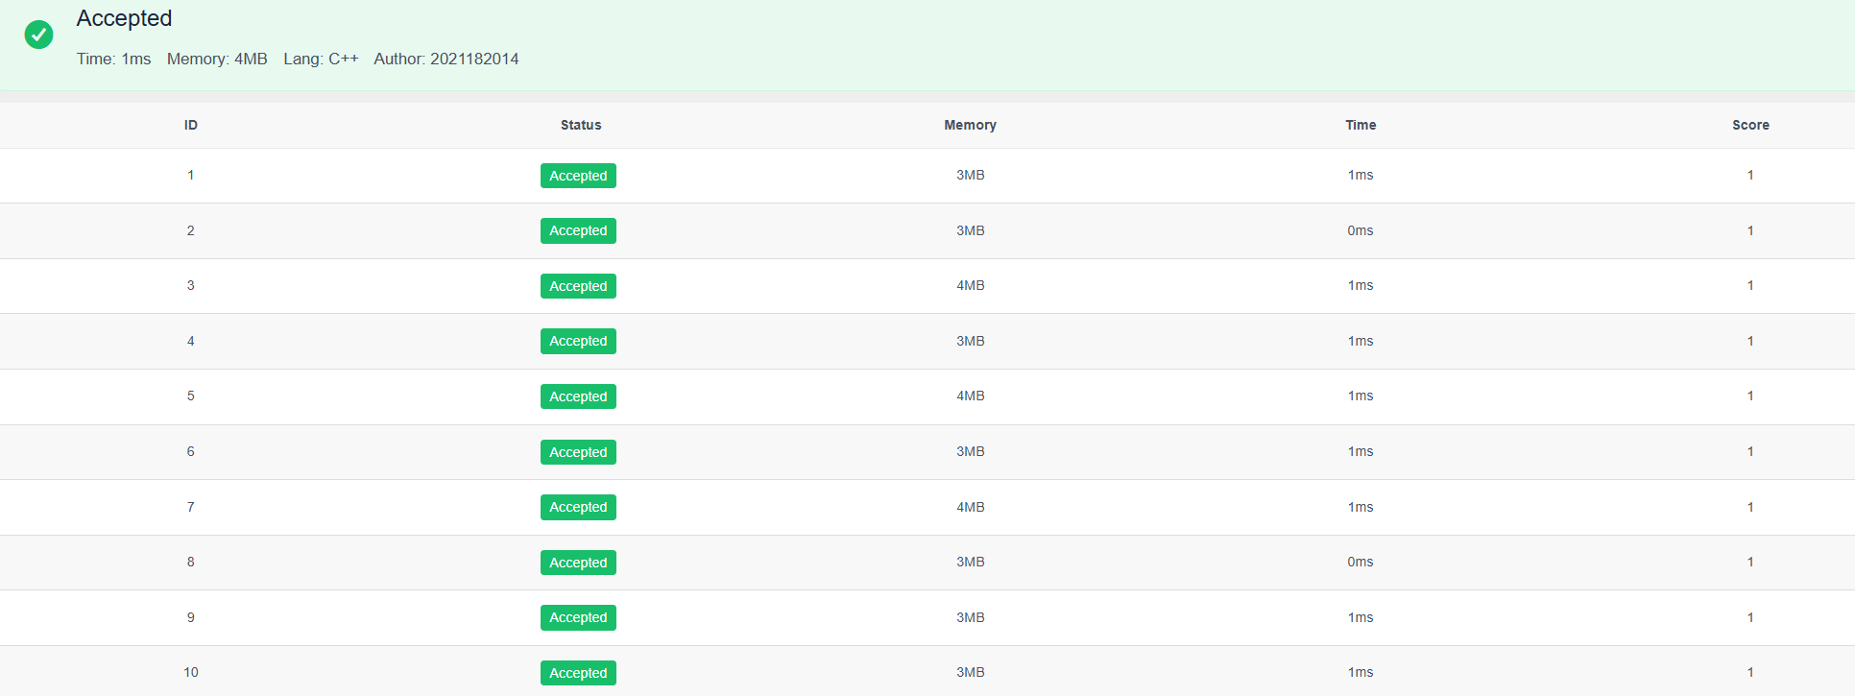
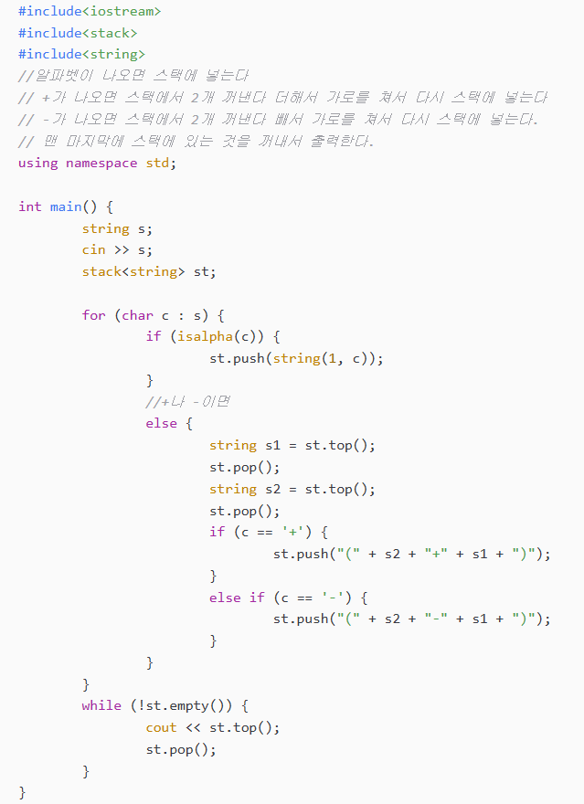

Slide 11
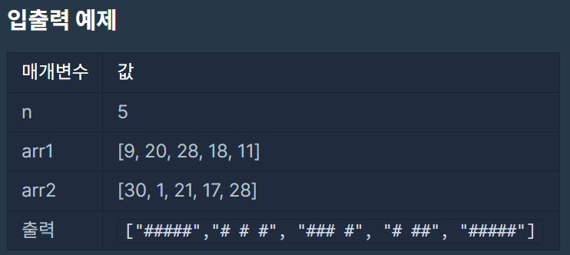
4. 비밀지도(Programmers, 구현) https://school.programmers.co.kr/learn/courses/30/lessons/17681
지도는 한 변의 길이가 n인 정사각형 배열 형태로, 각 칸은 "공백"(" ") 또는 "벽"("#") 두 종류로 이루어져 있다.
전체 지도는 두 장의 지도를 겹쳐서 얻을 수 있다. 각각 "지도 1"과 "지도 2"라고 하자. 지도 1 또는 지도 2 중 어느 하나라도 벽인 부분은 전체 지도에서도 벽이다. 지도 1과 지도 2에서 모두 공백인 부분은 전체 지도에서도 공백이다.
"지도 1"과 "지도 2"는 각각 정수 배열로 암호화되어 있다.
암호화된 배열은 지도의 각 가로줄에서 벽 부분을 1, 공백 부분을 0으로 부호화했을 때 얻어지는 이진수에 해당하는 값의 배열이다.
원래의 비밀지도를 해독하여 '#', 공백으로 구성된 문자열 배열로 출력하라.

Slide 12
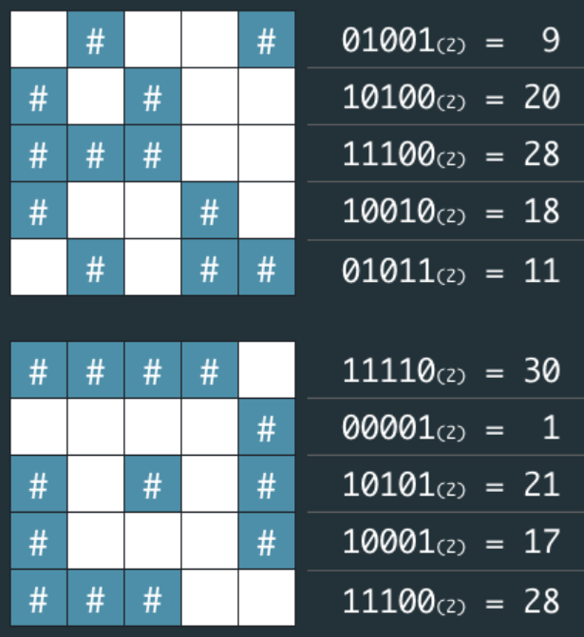
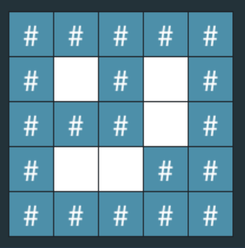
4. 비밀지도(Programmers, 구현) https://school.programmers.co.kr/learn/courses/30/lessons/17681

Slide 13
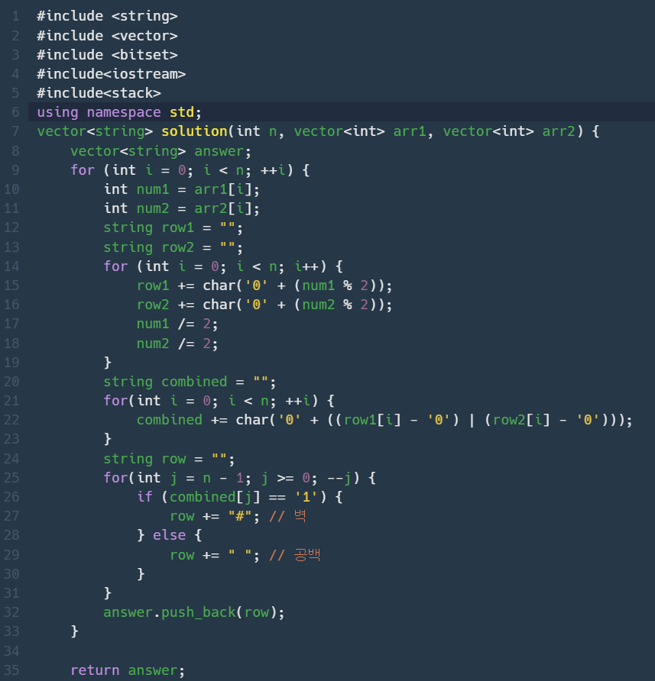
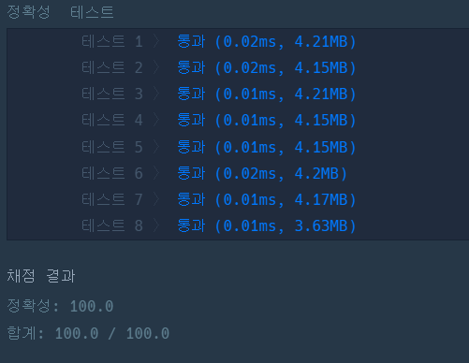

Slide 14
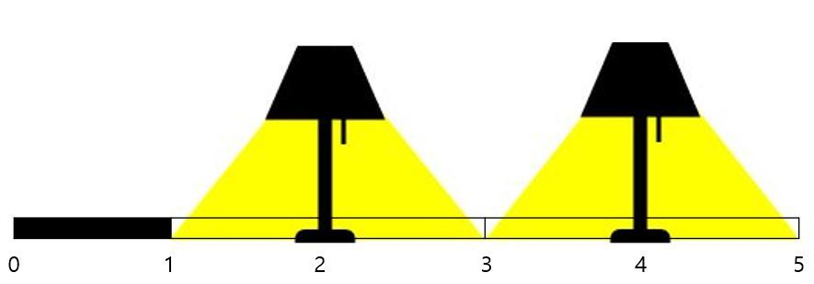
5. 어두운 굴다리(TUKorea, 백준, 이분탐색) http://210.93.60.51/problem/0180 https://www.acmicpc.net/problem/17266
굴다리 모든 길 0~N을 밝히게 가로등을 설치 한다. (1 ≤ N ≤ 100,000)
가로등 개수 M과 각 가로등의 위치 x가 주어진다. (1 ≤ M ≤ N) (0 ≤ x ≤ N)
가로등은 높이만큼 주위를 비출 수 있다.
가로등의 최소한의 높이로 굴다리 모든 길 0~N을 밝히고자 한다.
최소한의 예산이 들 높이를 구하자. 단 가로등은 모두 높이가 같아야 하고, 정수이다.

Slide 15
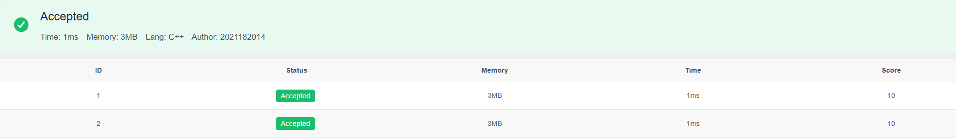
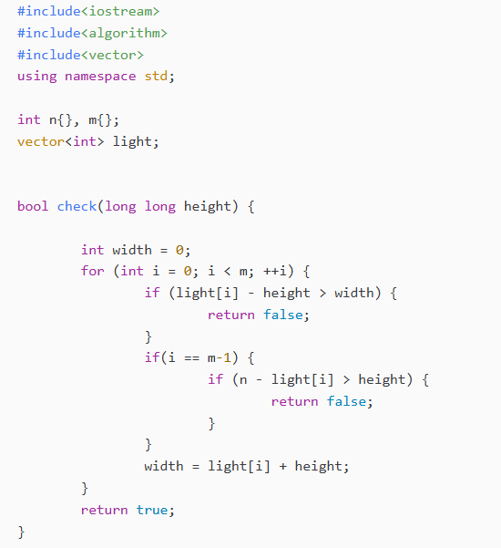
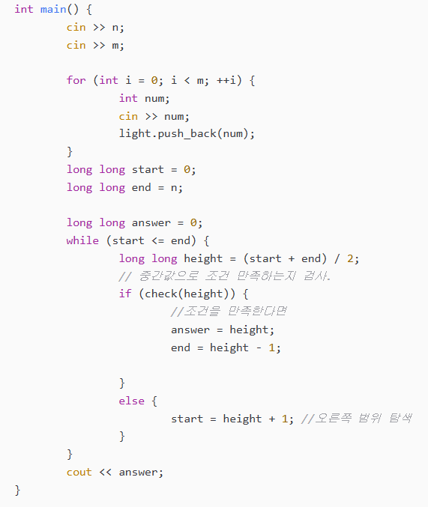

Slide 16
6. 공유기 설치 (이분탐색) http://210.93.60.51/problem/0259 https://www.acmicpc.net/problem/2110
집 N개가 수직선 위에 있다. 각각의 집의 좌표는 x1, ..., xN이고, 집 여러개가 같은 좌표를 가지는 일은 없다.
공유기 C개를 설치하려고 한다. 한 집에는 공유기를 하나만 설치
C개의 공유기를 N개의 집에 적당히 설치해서, 가장 인접한 두 공유기 사이의 거리를 최대로 하는 프로그램을 작성하시오.
첫째 줄에 집의 개수 N (2 ≤ N ≤ 200,000)과 공유기의 개수 C (2 ≤ C ≤ N)이 하나 이상의 빈 칸을 사이에 두고 주어진다.
둘째 줄부터 N개의 줄에는 집의 좌표 xi (0 ≤ xi ≤ 1,000,000,000)
공유기가 모든 집을 커버하는 하는 것 아님
C개 공유기를 다 설치할 수 있는가?

Slide 17
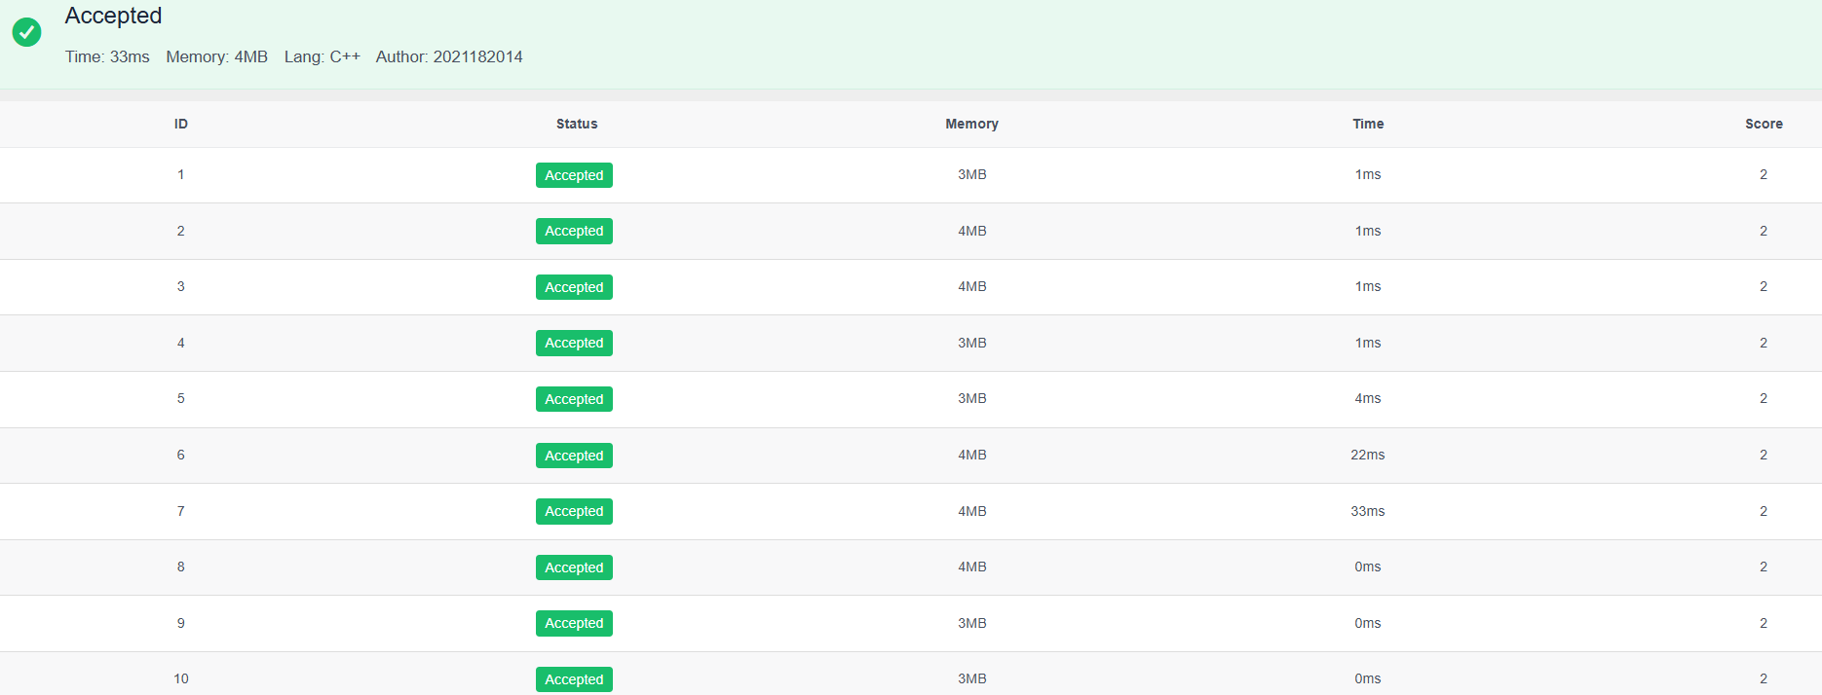
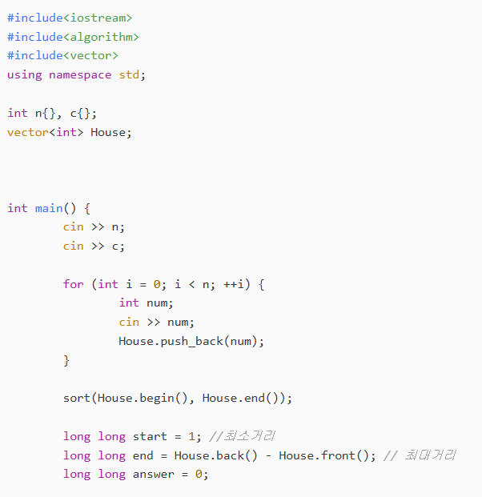
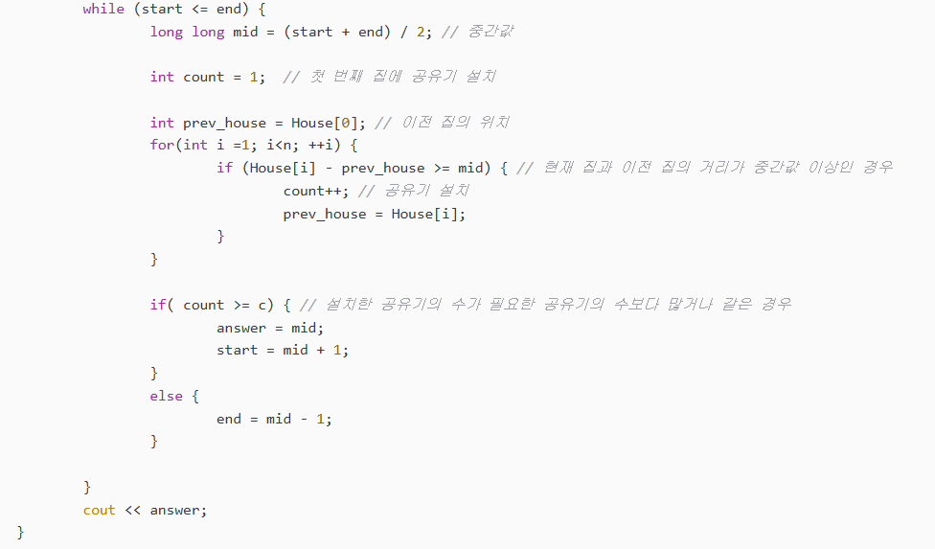

Slide 18
7. 예산 (이분탐색) http://210.93.60.51/problem/0260 https://www.acmicpc.net/problem/2512
정해진 총액 이하에서 가능한 한 최대의 총 예산을 다음과 같은 방법으로 배정한다.
모든 요청이 배정될 수 있는 경우에는 요청한 금액을 그대로 배정한다.
모든 요청이 배정될 수 없는 경우에는 특정한 정수 상한액을 계산하여 그 이상인 예산요청에는 모두 상한액을 배정한다. 상한액 이하의 예산요청에 대해서는 요청한 금액을 그대로 배정한다.
첫째 줄에는 지방의 수 N이 주어진다. N은 3 이상 10,000 이하이다.
다음 줄에는 각 지방의 예산요청 N개의 정수 1 이상 100,000 이하
그 다음 줄에는 총 예산 M. M은 N 이상 1,000,000,000 이하이다.
첫째 줄에는 배정된 예산들 중 최댓값인 정수를 출력한다.

Slide 19
